Slide 1
РОМАШКА ЗАПИТАНЬ
Що таке орфографія?
Що таке орфограма?
Які букви позначають
два звуки?
Коли я, ю, є позначають
два звуки?

Slide 2
Правила вживання апострофа
№1
’
б, п, в, м, ф
я, ю, є, ї
1.
р, що позначає твердий [ р ]
я, ю, є, ї
2.
я, ю, є, ї
3.
К
я, ю, є, ї
4.
№2
’
б, п, в, м, ф, якщо …
( крім…)
я, ю, є, ї
1.
Р, що позначає м’ який [ p ]
я, ю, є, ї
2.

Slide 3
б, п, в, м, ф
р, що [ p ]
Основа, префікс…
К…
1. б, п, в, м, ф,
якщо…
2. р, що [ p/ ]
Я
Ю
Є
ї
Апостроф пишеться
Апостроф не пишеться

Slide 4
Гра ,, Чарівні кола ”
Ви
Від
Об
На
Їхати
По
Під
З

Slide 5
1. Апостроф ставиться перед літерами
А. к, п, т, ф, х;
Б. б, п, в, м, ф;
В. я, ю, є, ї;
Г. д, т, з, с, ц.
2. У якому слові апостроф НЕ вживається
А. духм..яний;
Б. м..ясо;
В. сім..я;
Г. м..який.
В
А

Slide 6
РОМАШКА ЗАПИТАНЬ
Що таке орфографія?
Що таке орфограма?
Чому?
Які букви позначають
два звуки?
Підв’ язати, а
медвяний?
Коли я, ю, є позначають
два звуки?

Slide 7
Згрупуйте слова
Арф..яр, пуп..янок,
пор..ядок, цв..яшок,
моркв..яний, двох..ярусний , під..їзд,
нев..янучий, торф..яний, кав..ярня.

Slide 8
Від поданих слів утворіть:
1В- прикметники;
2В- дієслова з префіксом роз-
2В
1В писати-
олово- єднати-
риба- їсти-
дерево- бити-
мавпа- носити -
камінь - їхати-
тьма-

Slide 9
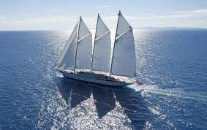
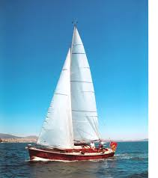
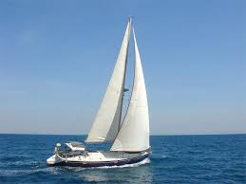
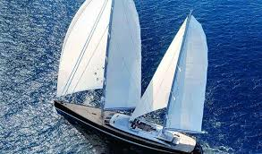
Вітрильний диктант

Slide 10
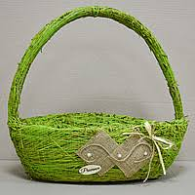
Кошик рішень
Мр..яка
Горохв..яний
Без..язикий
Присв..ята
Об..ємний
Перемир..я
Р..яжанка
Тр..юк
Бар..єр
Обв..язати
За..ява
З..ясувати
Пр..янощі
Об..їздити

Slide 11
РОМАШКА ЗАПИТАНЬ
Як ви гадаєте?
Що таке орфографія?
Що таке орфограма?
Між..яр..я,
під..яр..я,
над..яр..я.
Чому?
Які букви позначають
два звуки?
Підв’ язати, а
медвяний?
Коли я, ю, є позначають
два звуки?

Slide 12
Різдво брата Заїки
Я вийшов надвір, засіяне зорями небо співало гімн Різдву. Кожного Різдва я згадую
свою матусю, згадую, як ми з нею святкували це світле свято.
Пам’ятаю, як удома сідали за різдвяну вечерю…
,, Цікаво, як на небі святкують Різдво, - подумав я.- Мо- же, моя матуся також пече там свої медові яблука, хоча на небі убогих немає”. А потім мені здалося, що я і справді бачу її у довгій синій сукні з великим кошиком, повним різдвяних яблук. І матуся роздає їх усім: і Марії, і апостолу Петру, і моєму татові, і всім, хто тільки схоче. А
потім я почув, як співає небо, і співає ріка, і крига на річці, і сніг також співає різдвяну пісню. І та пісня була така, що я міг би все життя її слухати.
Дзвінка Матіяш

Slide 13
Загадкова квітка
1. Бур’ян
1
8
2
2. М’ята
3. Пір’я
4. В ’яз
7
3
5. Ім’я
6. В’юн
7. Солов’ї
9
4
5
8. В’язка

Slide 15
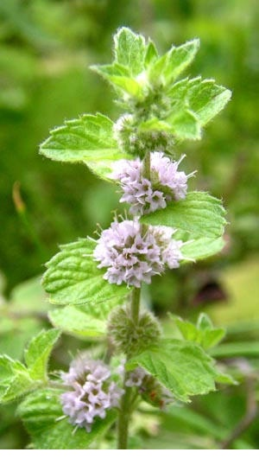

Slide 16
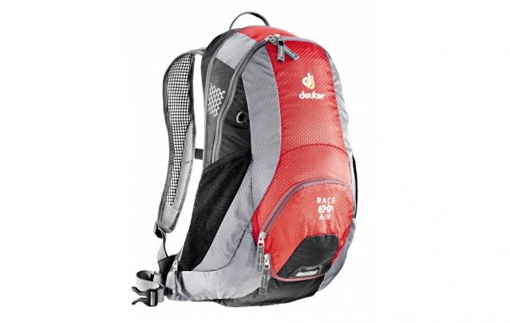

Slide 17
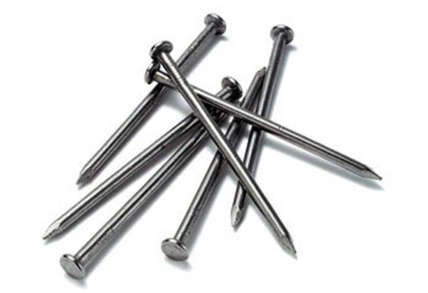

Slide 18
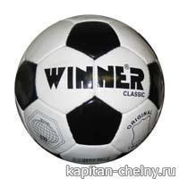

Slide 19
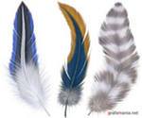

Slide 20
Д/з повторити теор. матеріал( ст. 195) виконати вправу 418; знайти і записати 5 прислів’ їв з апострофом; скласти розповідь про пригоди апострофа.*

Slide 21
Апостроф не треба писати на місці пропуску в усіх словах рядка
А зв..язківець, здоров..я, обв..язати
Б св..ятковий, медв..яний, мавп..ячий
В арф..яр, торф..яник, верф..ю
Г двох..ярусний, під..юдити, між..ярусний
Б
дзв..якнути, потьм..янілий, брукв..яний,
цв..ях, духм..яний, різдв..яний, з..їхати, жираф..ячий, св..яткувати, перед..ювілейний, з..їсти, з..єднати, розм..яклий, горохв..яний, верб..я, фарб..яр, зав..язка, м..язи, обов..язок.

